Slide 1
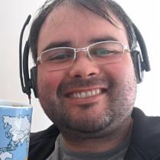
Usuário frequente de ferramentas de monitoramento (5x semana)
Quem? Nome, foto e uma frase que especifique o problema
Palavras/frases que definem a persona
Entende de tecnologia;
Atarefados;
Analista;
Atua como suporte (Help Desk & Service Desk);
Especialista em Infraestrutura;
Denilson
“Minhas máquinas estão desligando, preciso de algo que me avise antes disso acontecer.”
Dores e Necessidades
Alta demanda;
Devoção ao trabalho;
Cansado;
Comunicativo;
Precisa de apoio de ferramentas de gerenciamento de processos.

